Slide 1

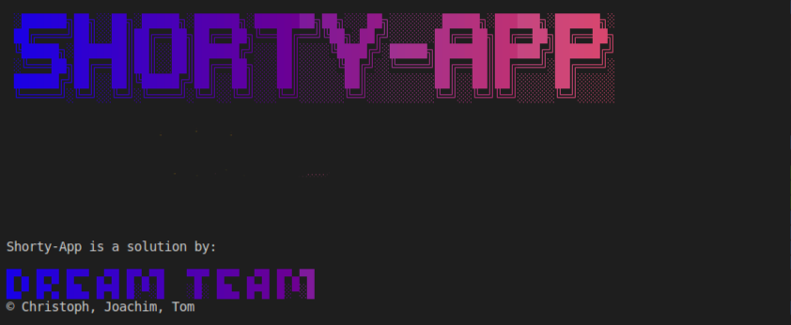
Projektarbeit API-Projekt
FBW_WD_21_D05 des DCI/GER
May 2022

Slide 2
Aufgabenstellung
Entwicklung einer Terminal-APP unter Einbindung einer API als Teamarbeit
Zeitrahmen: zwei Tage
Teammitglieder: drei, frei zusammengestellt

Slide 3
Herausforderungen
Stand des Wissens limitierte uns bei der Auswahl der API => get/post Methode bei der Einbindung von Daten
Projektarbeit ohne vergleichbare Erfahrungen
Trial and Error – Effekt

Slide 4
Erfahrungen
Rückschläge waren zeitraubend. Die eigentliche Entwicklung und Programmierung war ein Spaß
Koordination zwischen den Team-Mitgliedern war in unserem Fall unproblematisch
Erfahrung von Arbeitsabläufen ist ein großer Aspekt des Projektes

Slide 5
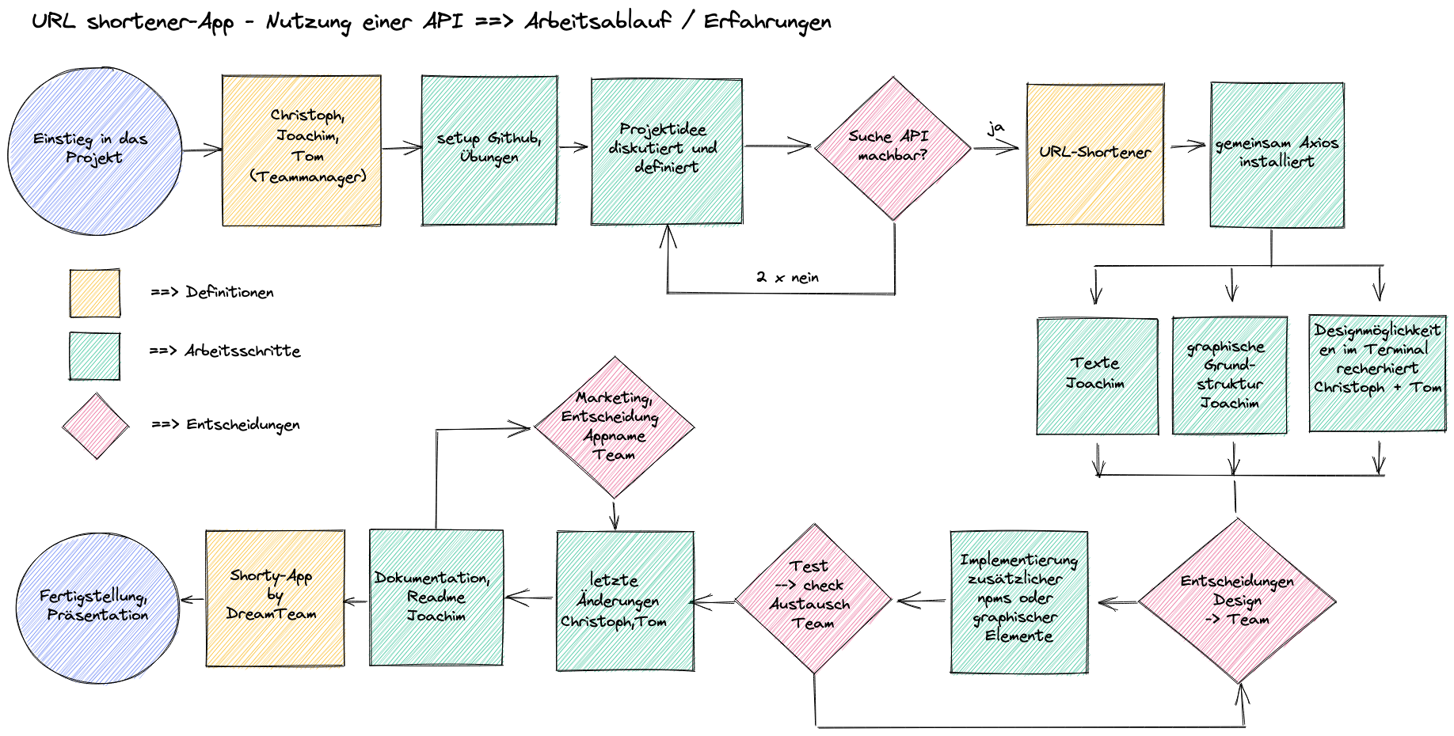

Slide 6
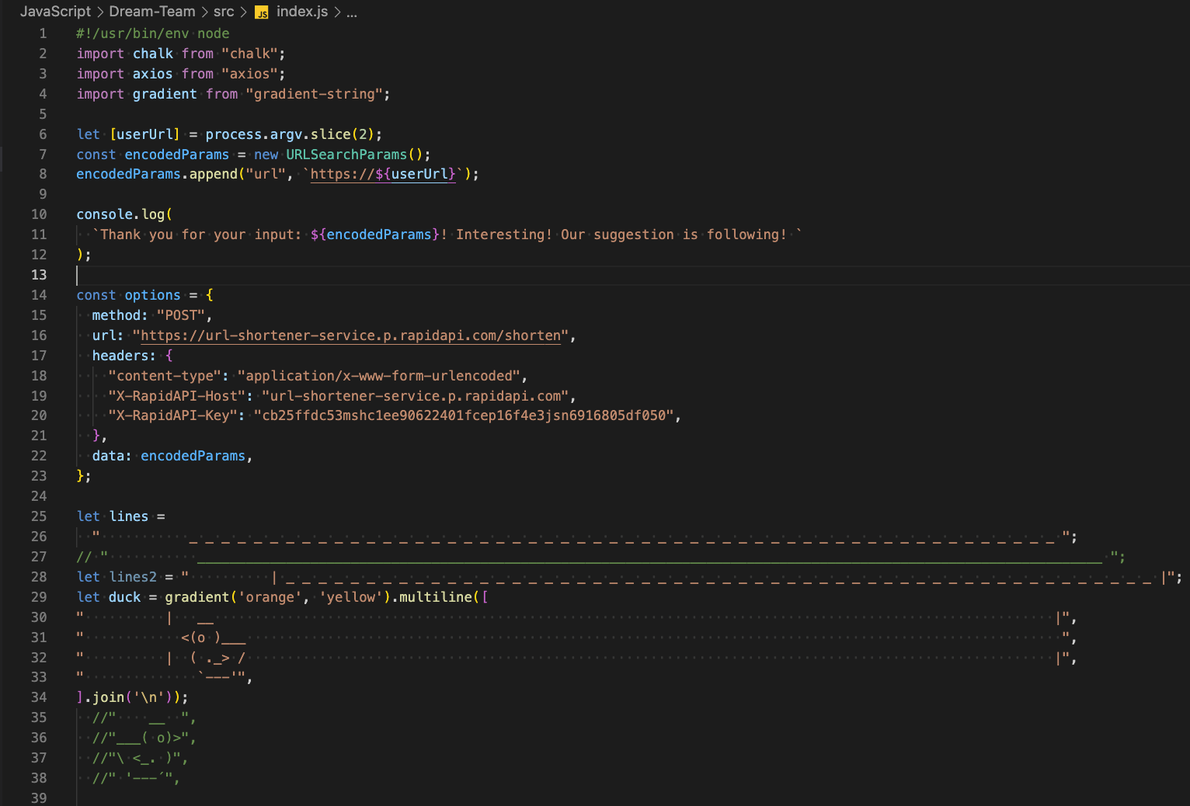
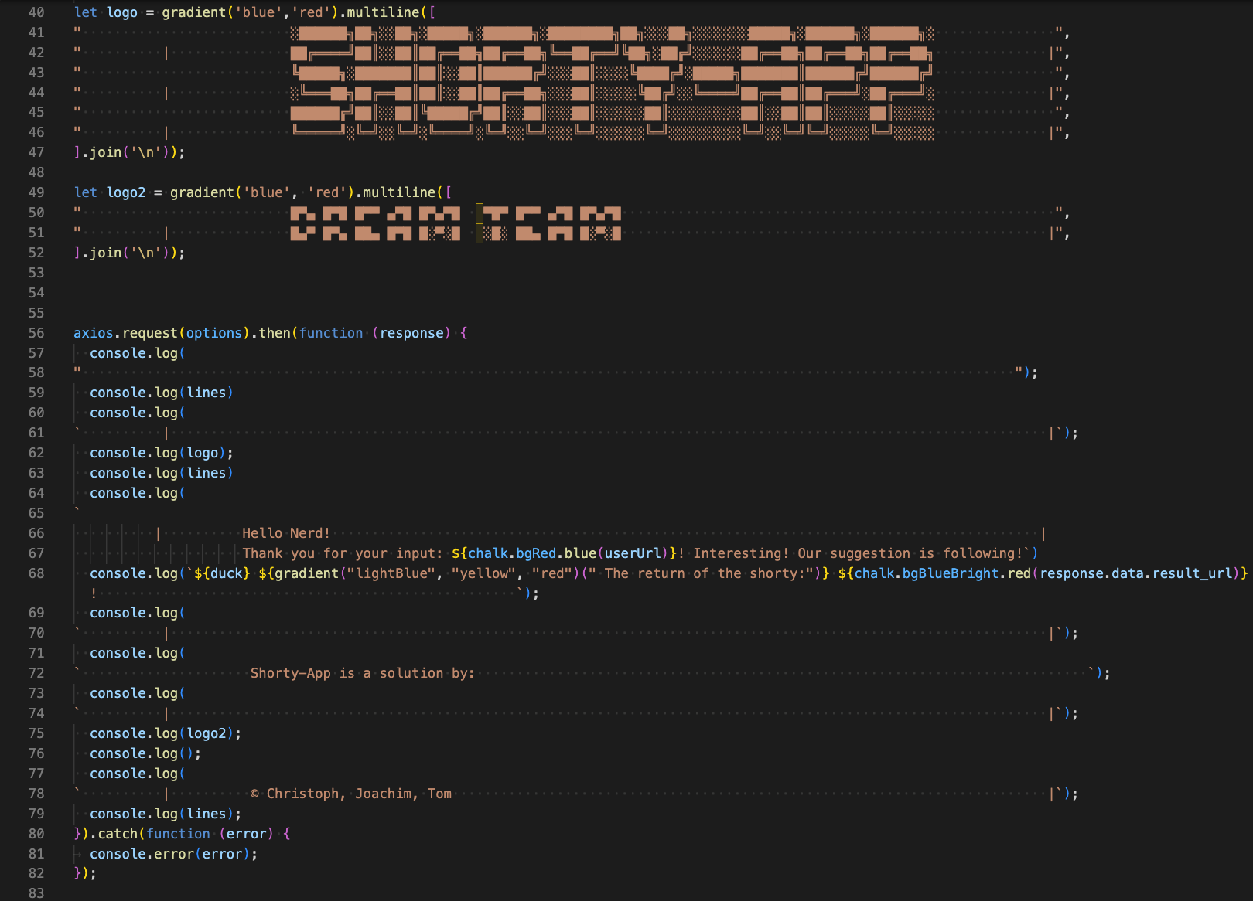
Index.js

Slide 7
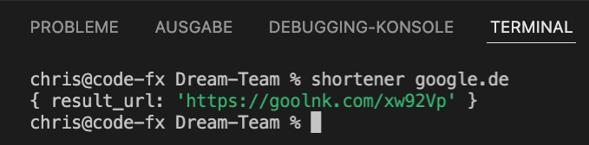
Step by step 1
Funktionstest API

Slide 8
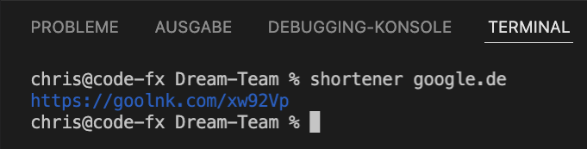
Step by step 2
Funktionstest chalk

Slide 9
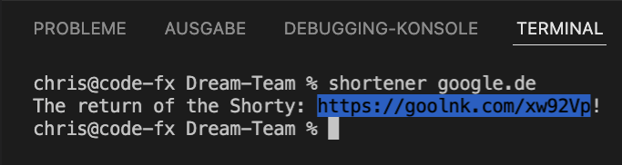
Step by step 3
Test erster Text / chalk

Slide 10
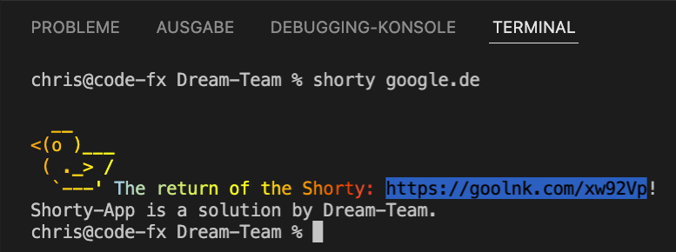
Step by step 4
Funktionstest Gradient Color / Shorty-Ente

Slide 11
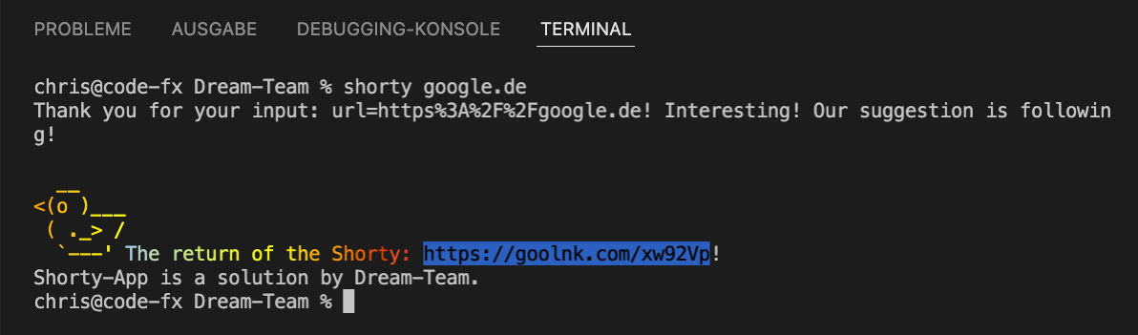
Step by step 5
Funktionstest Textelemente

Slide 12
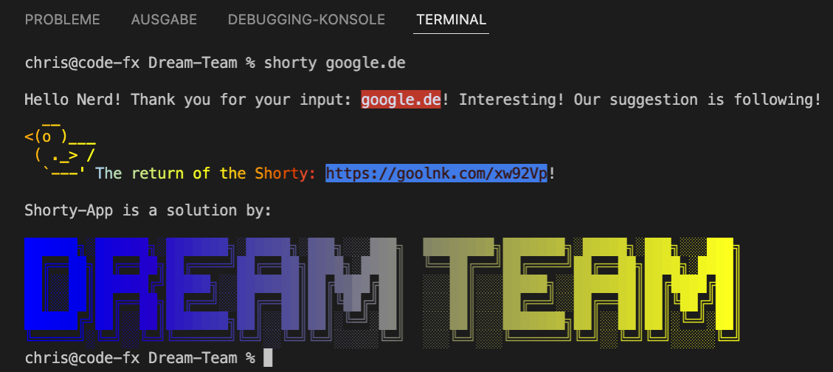
Step by step 6
Funktionstest Marketingelemente

Slide 13
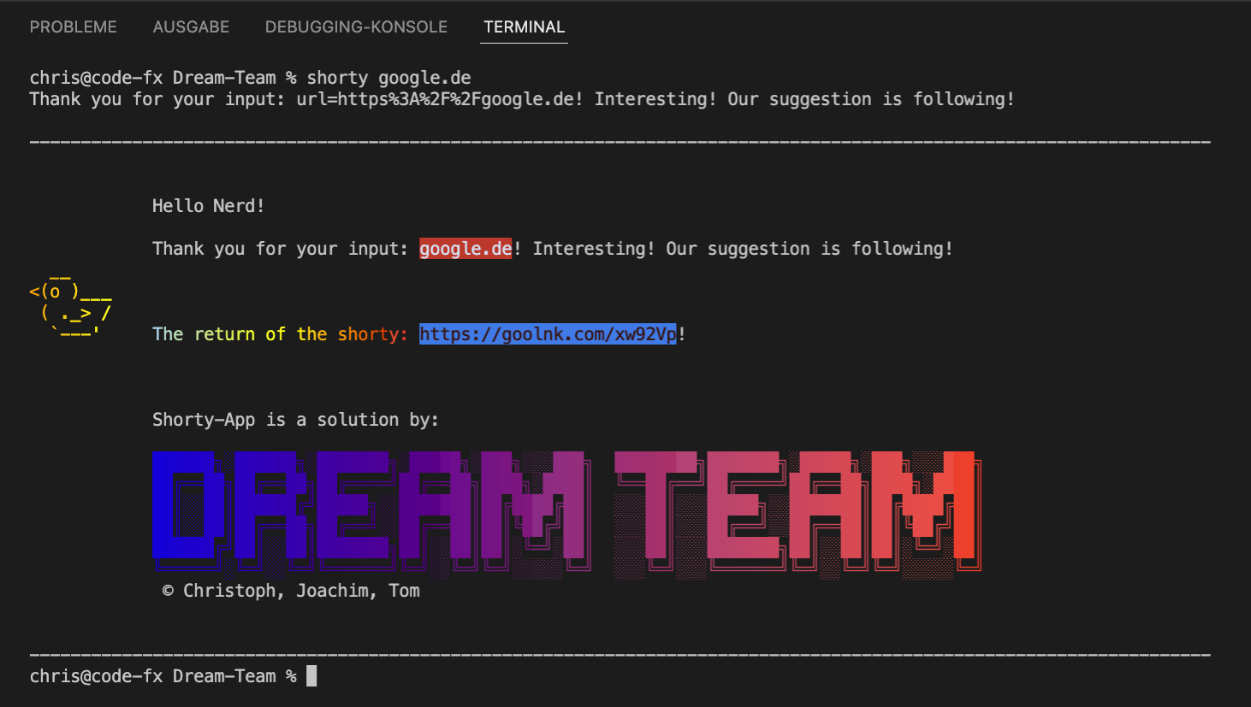
Step by step 7
Funktionstest Struktur und Seitenaufbau

Slide 14
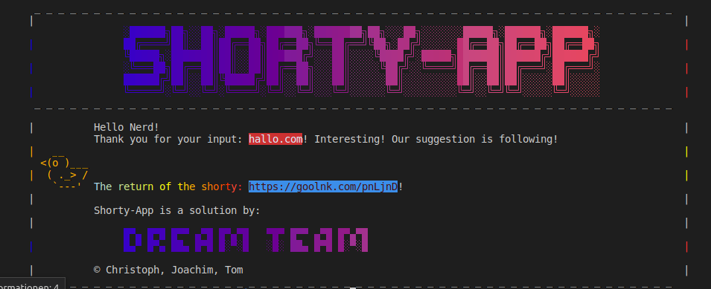
Step by step 8
Final Touches ➔ Endergebnis

Slide 15
Ressourcen
https://rapidapi.com/BigLobster/api/url-shortener-service/details
https://goolnk.com/
https://github.com/chalk/chalk
https://fsymbols.com/text-art/

Slide 16

Vielen Dank

